Slide 1
Kάνουμε τη διαφορά εργασία του Γ3- 3 Δημοτικό Σχολείο Δράμας
We can make the difference

Slide 2
ΣΤΟΧΟΣ 17: Γνωριμία με τους στόχους
TARGET 17: COME TOGETHER
Κατασκευή χριστουγεννιάτικων καρτών με χαρτί που έκαναν τα παιδιά (creation of Christmas cards with paper made by children)
Παίξαμε το ‘φιδάκι’ των 17 στόχων (We played the 17-goal snake)
Κατασκευή βιβλίου με τους 17 στόχους(Construction of a book with 17 objectives)

Slide 3
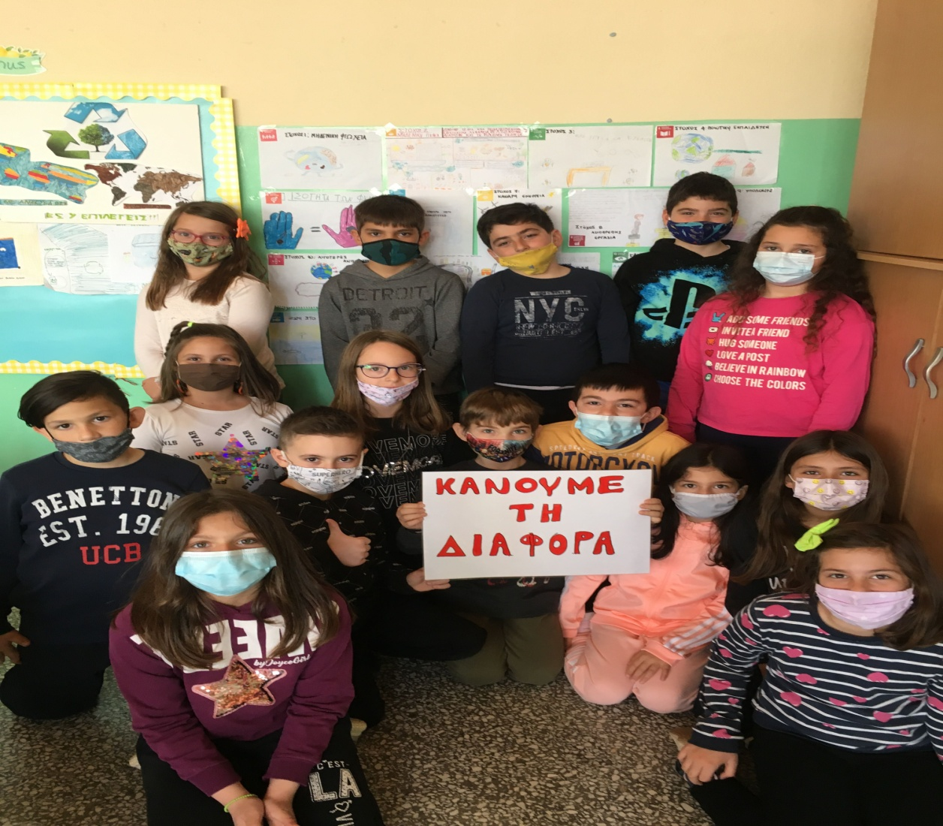
We can make the difference
Οι μαθητές του Γ3 ξεκινούν με πολλή διάθεση τη γνωριμία τους με τους 17 στόχους
The students of C3 start with a lot of mood to get to know the 17 goals.

Slide 4
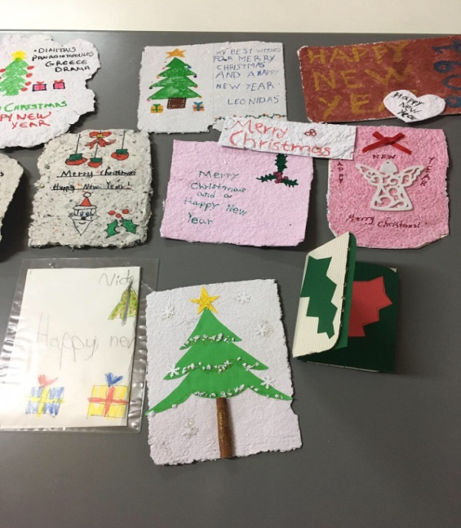
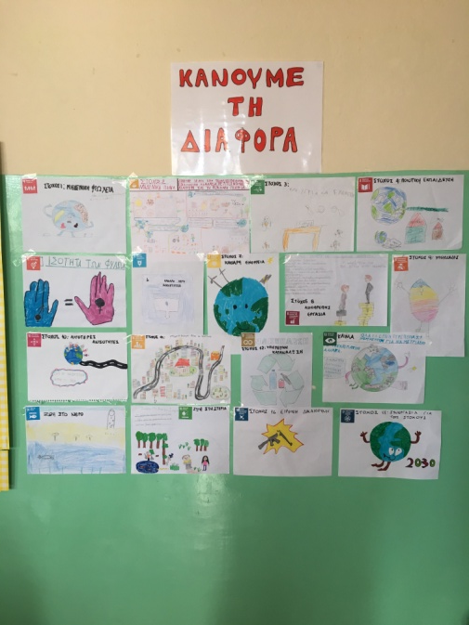
Οι δημιουργίες μας (Our creations )- 1
Οι Χριστουγεννιάτικες κάρτες μας ταξίδεψαν στη Νορβηγία
Our Christmas cards traveled to Norway
Ζωγραφίσαμε τους 17 στόχους
We painted the 17 targets

Slide 5
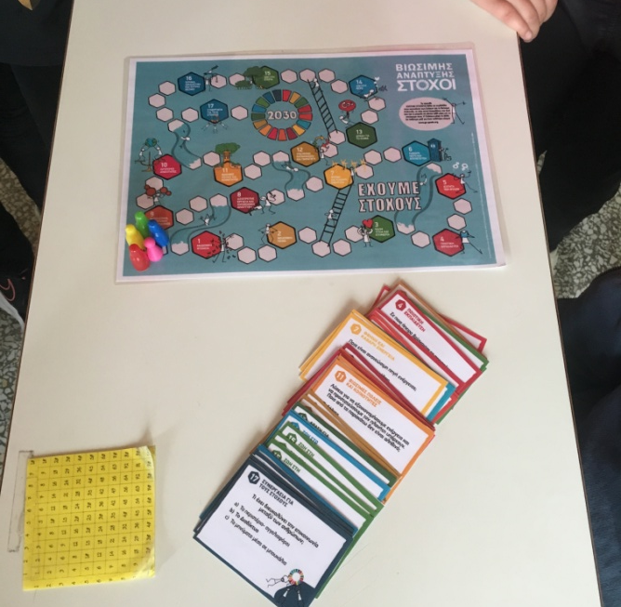
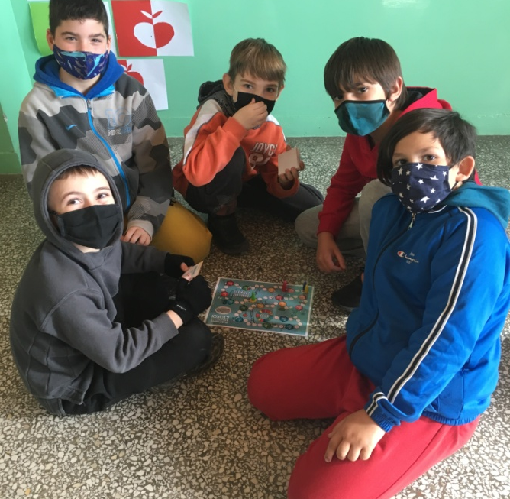
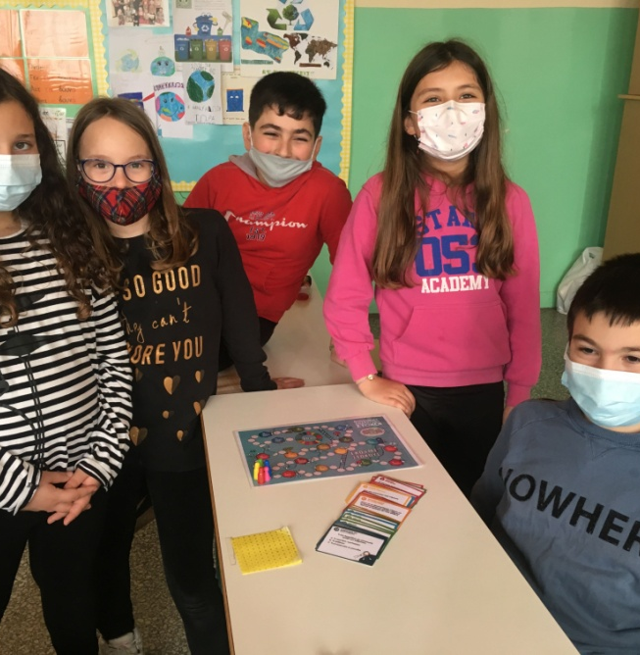
Οι δημιουργίες μας (Οur creations)- 2
Επιτραπέζιο παιχνίδι με τους 17 στόχους.
Table game with 17 goals.
Μαθαίνουμε τους στόχους με το ‘φιδάκι’ των 17 στόχων.
We're learning the targets with the 17-goal snake.
Είμαστε χαρούμενοι
We are very happy

Slide 6
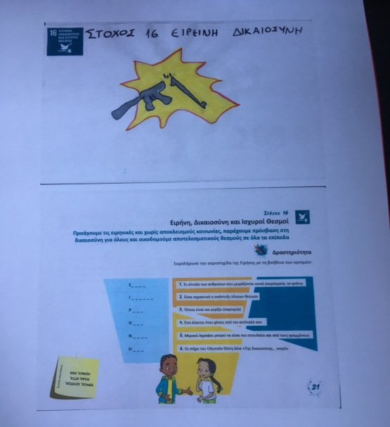
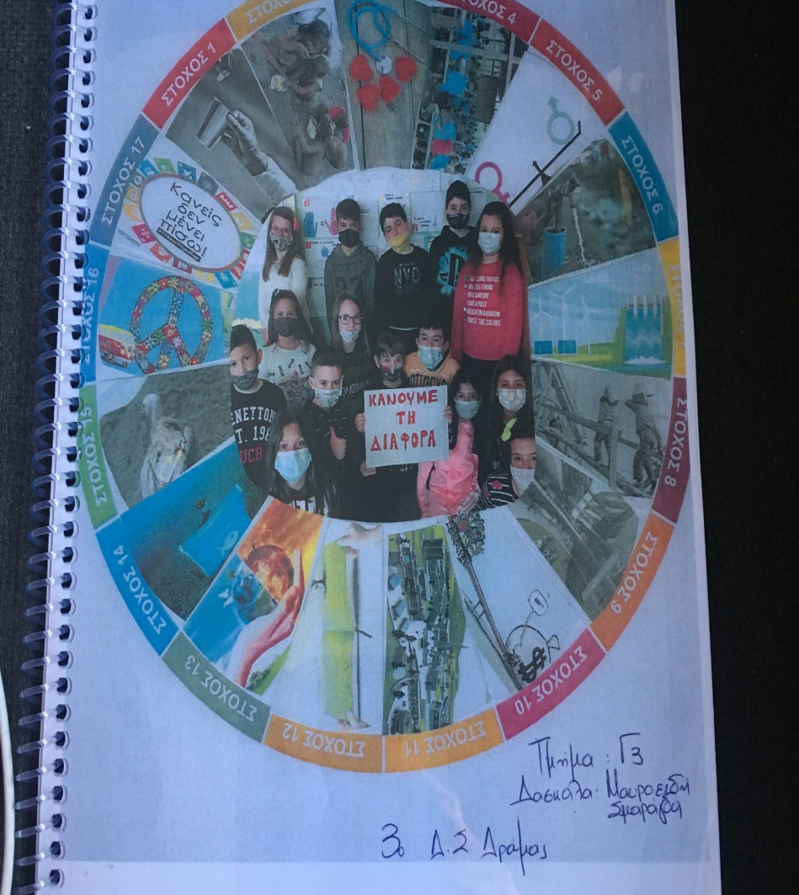
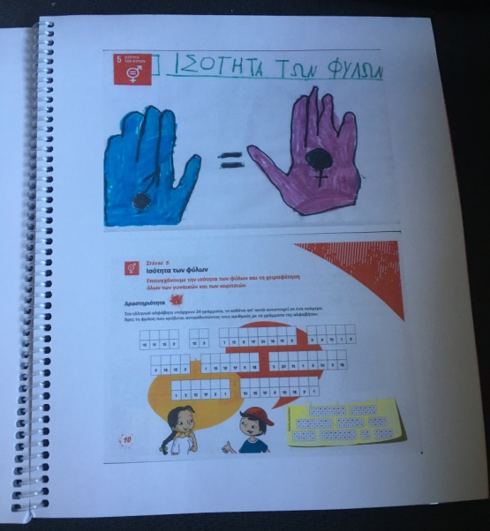
Οι δημιουργίες μας (Our creations)- 3
Το βιβλίο μας αποτελείται από 17 σελίδες. Η κάθε σελίδα έχει μια εικόνα και μια δραστηριότητα για κα τον κάθε στόχο.
Our book consists of 17 pages. Each page has an image and an activity for each goal.

Slide 7
ΕRASMUS
Part 1.

